Slide 1
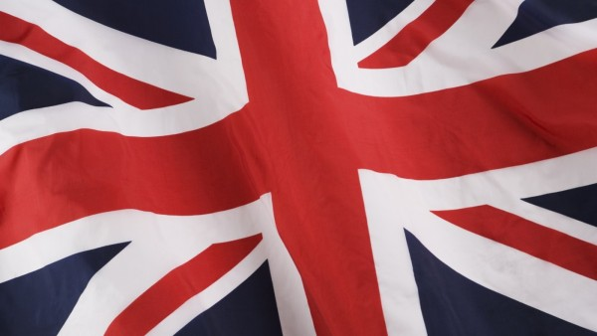
Zájezd do Anglie
2.6.-6.6.2014
Bára Kahánková
Nikol Košíková
Natálie Nytrová

Slide 2
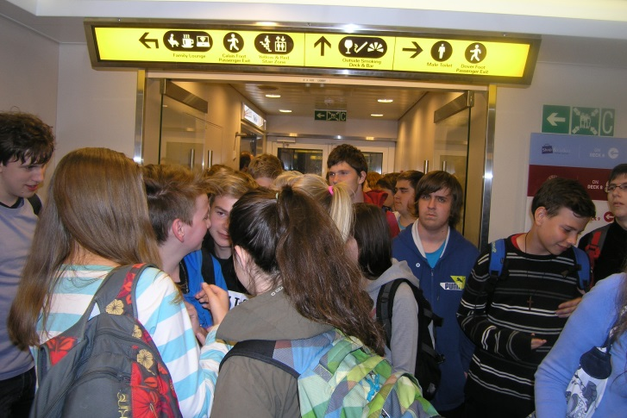
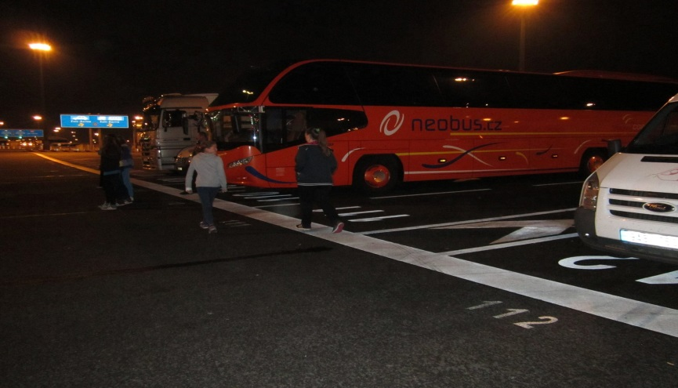
Dne 2.6. v 8:30 byl přistaven autobus na parkoviště naší školy, do kterého jsme nastupovali zvědaví a připraveni poznat jižní část Velké Británie.
Do Anglie jsme projížděli přes Německo, Belgii a Francii.
Ve Francii jsme se nalodili s autobusem na trajekt a pluli jsme po kanále La Manche. Do přístavu Dover (už Anglie) jsme připluli okolo sedmé hodiny ráno.
-Jeli jsme s cestovní kanceláří KRISTOF.
-Autobus byl pohodlný a cesta v něm rychle utekla.
AUTOBUS
TRAJEKT

Slide 3
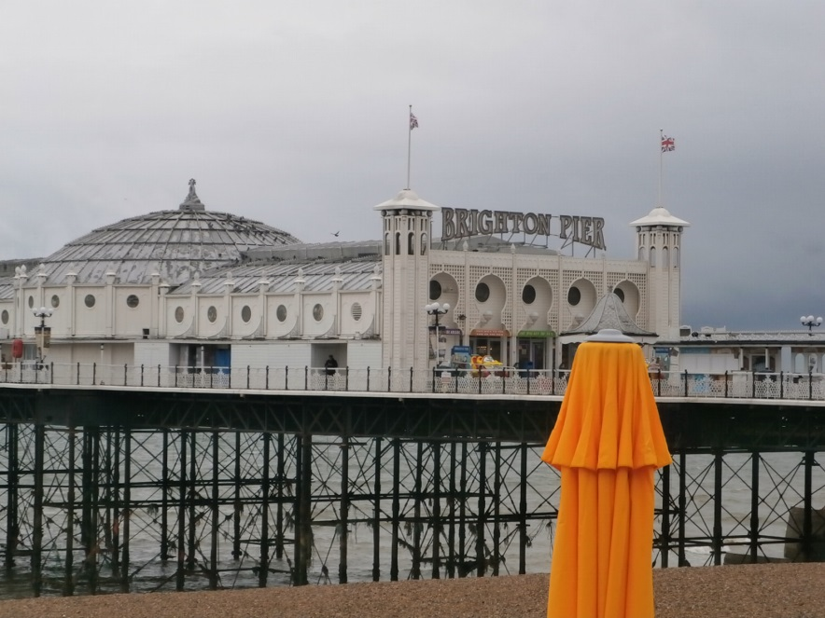
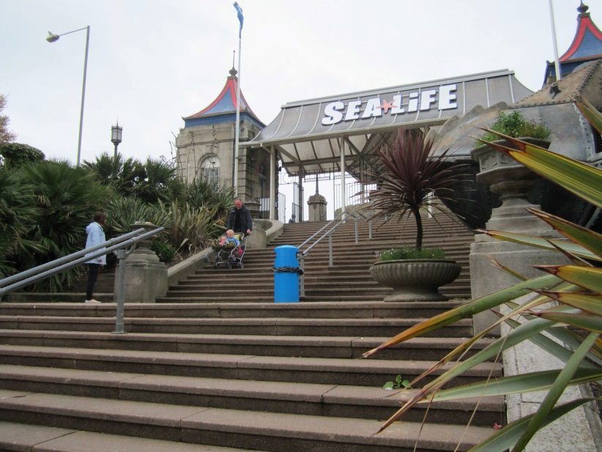
BRIGHTON
Z přístavu Dover jsme se přemístili do krásného přímořského města Brighton, ve kterém jsme byli ubytováni v rodinách.
SEA LIFE
„ZÁBAVNÉ POBŘEŽÍ“

Slide 4
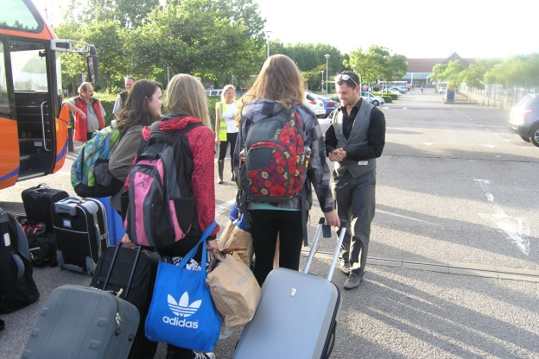
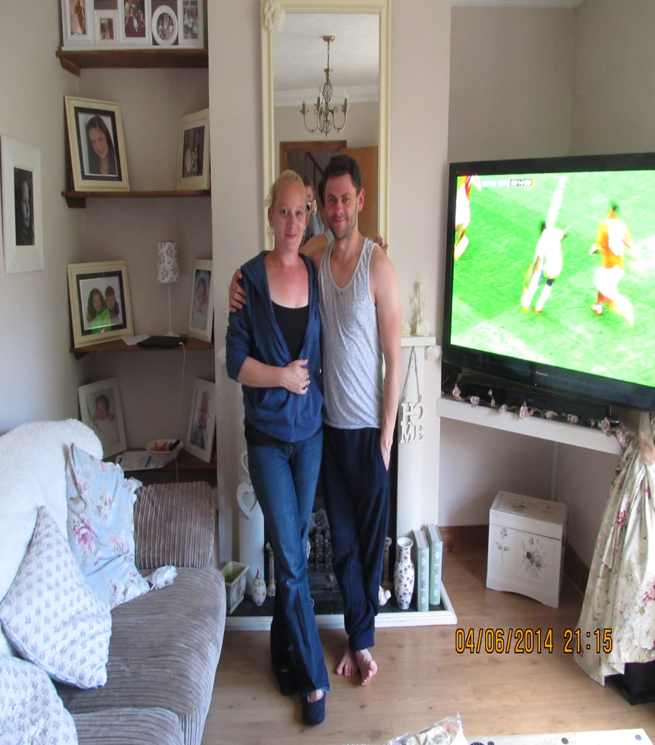
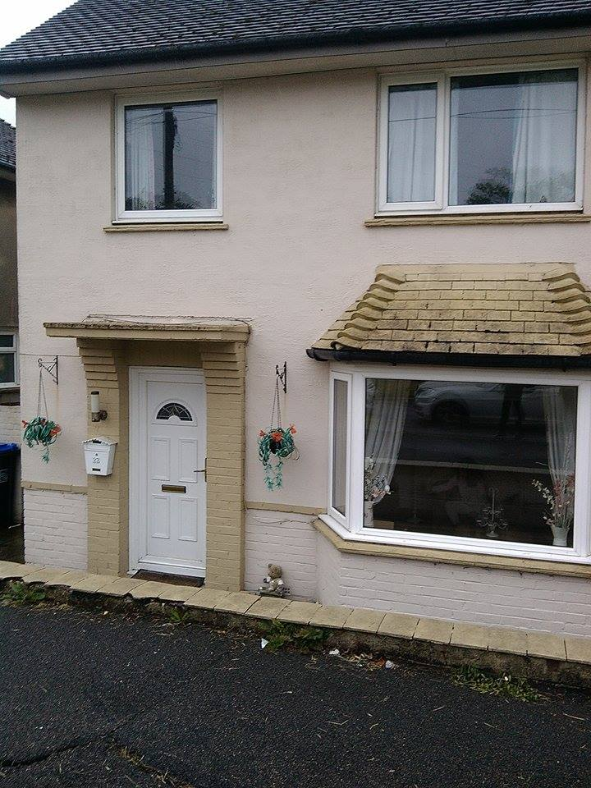
PAN A PANÍ NORRISOVI
DŮM NAŠICH HOSTITELŮ

Slide 5
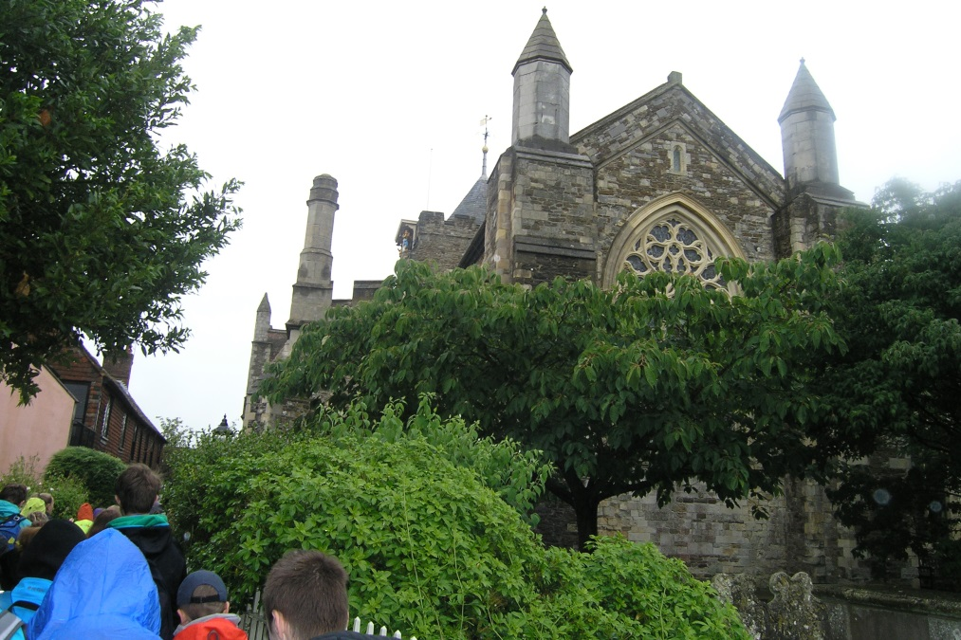
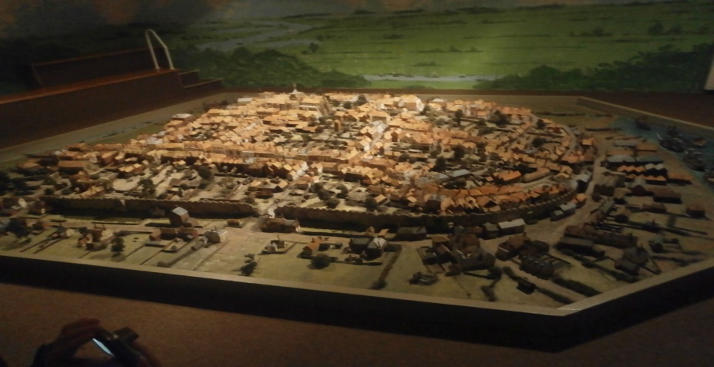
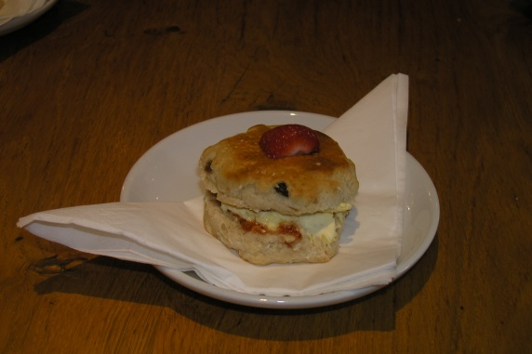
RYE
ZMENŠENINA MĚSTEČKA RYE

Slide 6
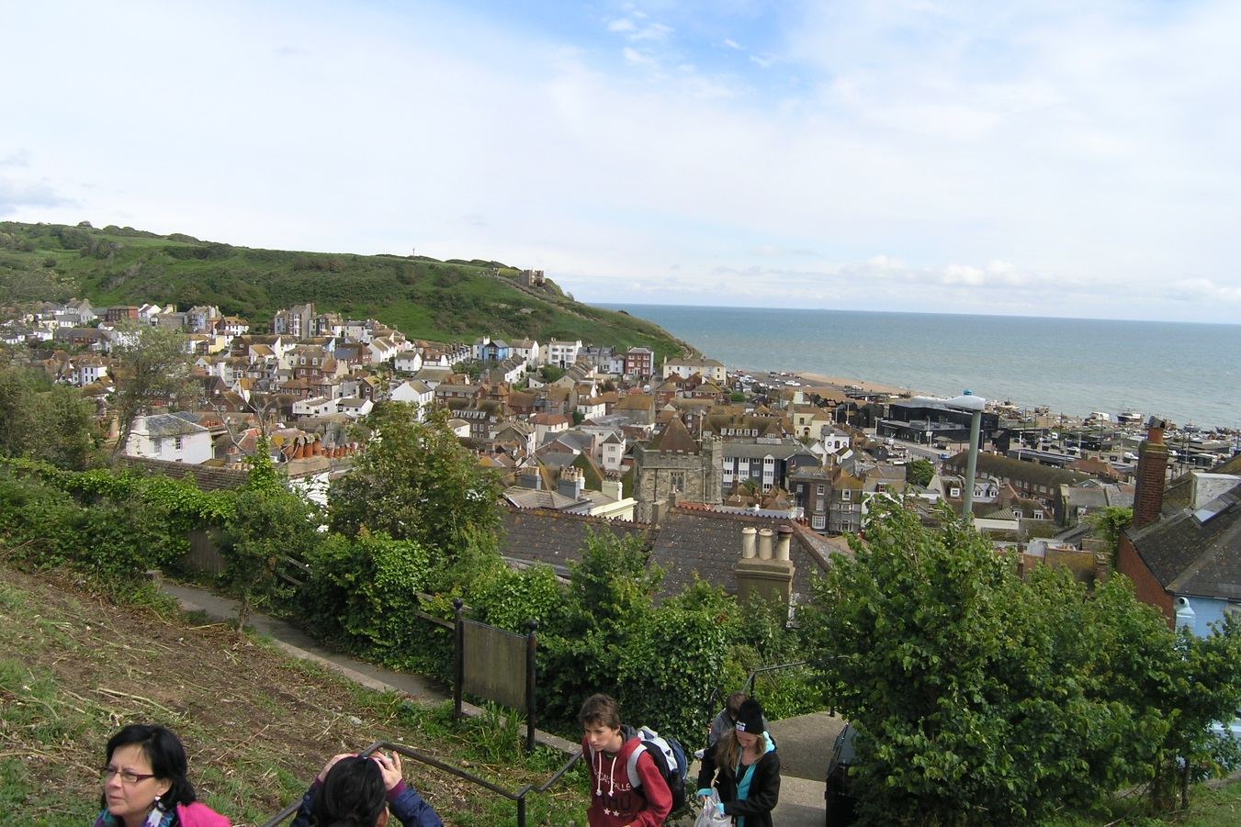
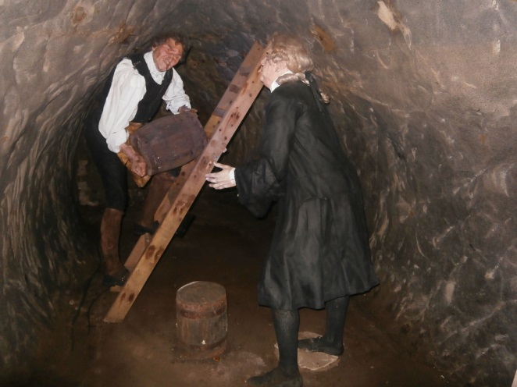
HASTINGS
PAŠERÁCKÉ JESKYNĚ

Slide 7
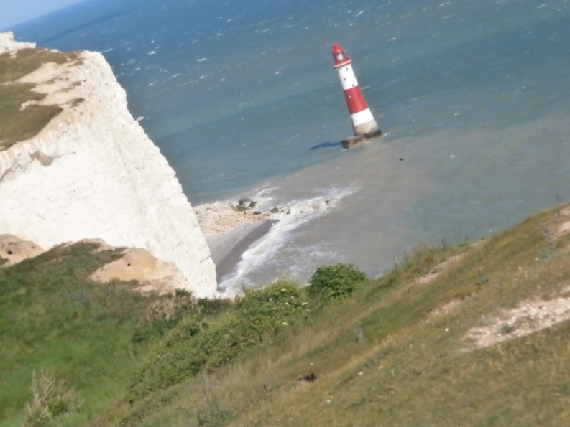
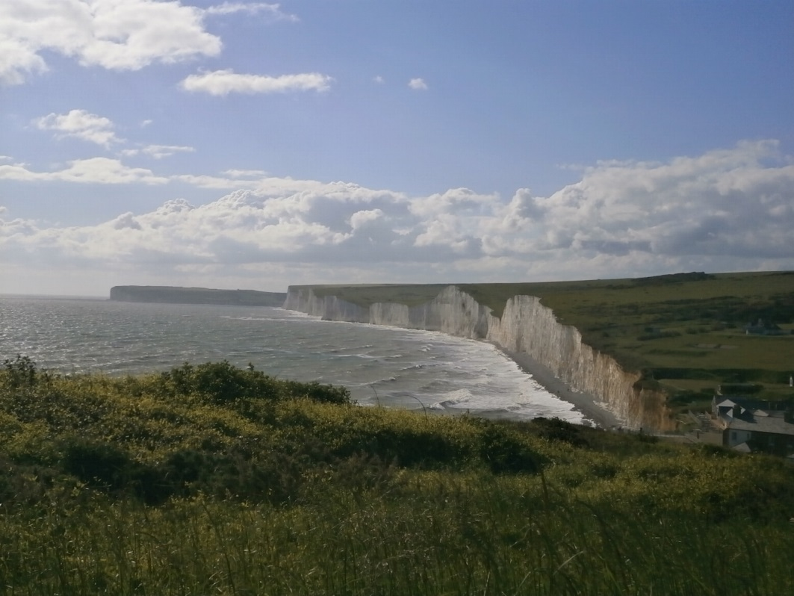
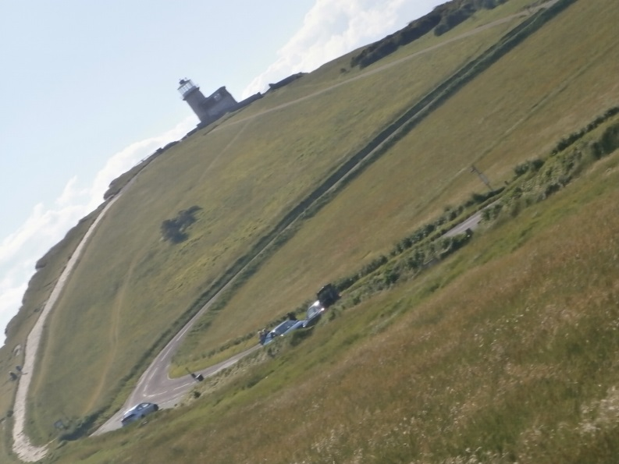
ÚTESY
SEVEN SISTERS
MAJÁK

Slide 8
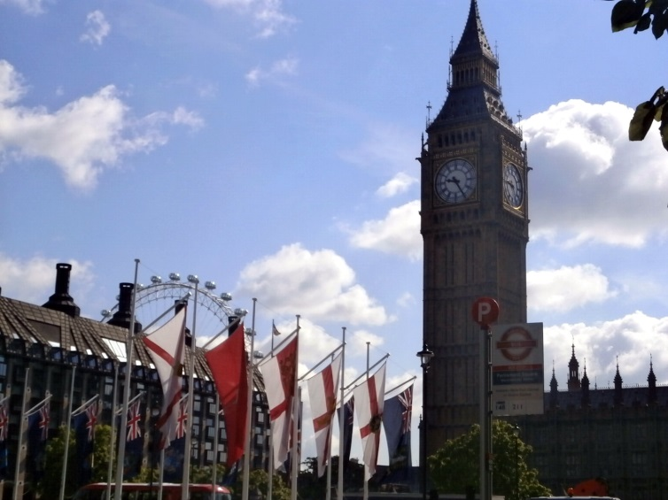
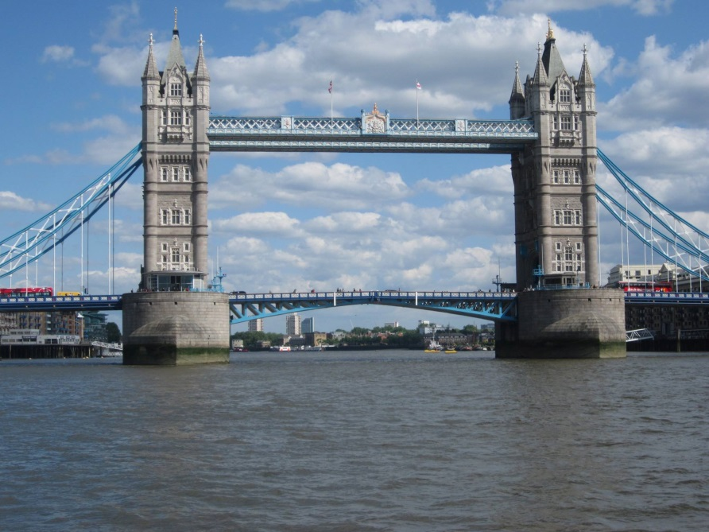
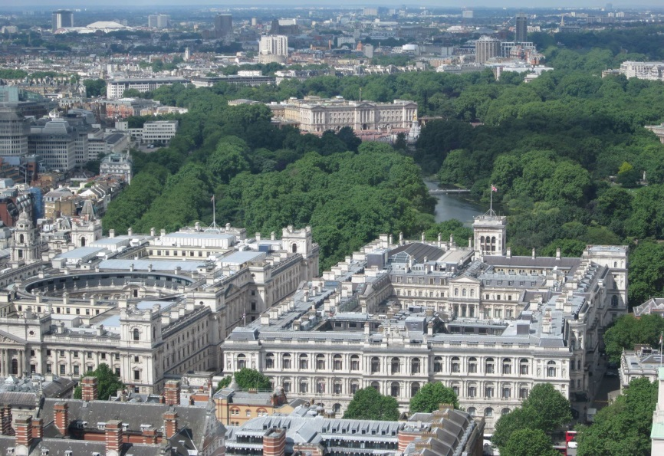
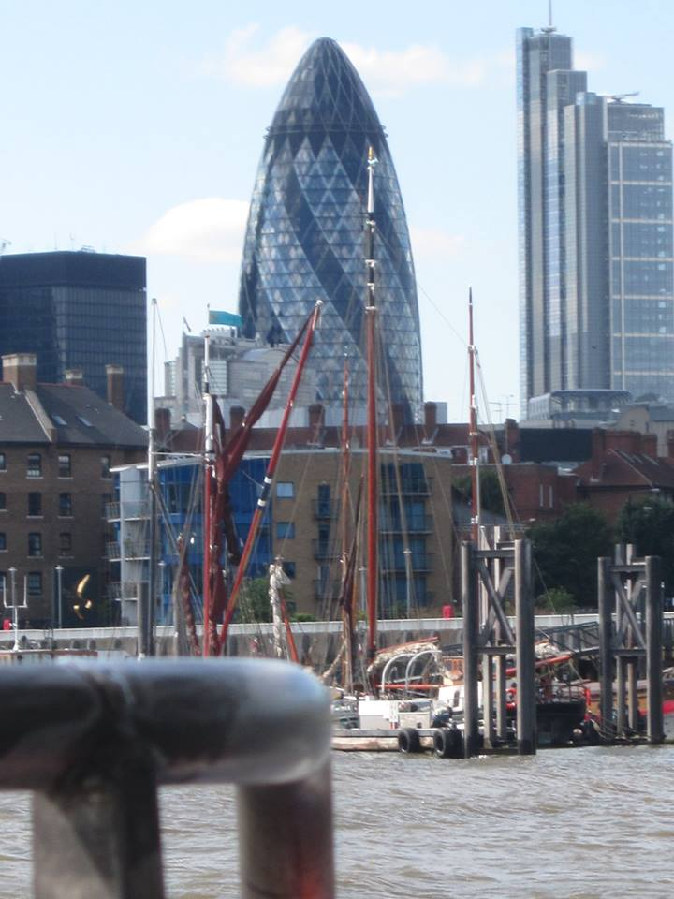
LONDÝN
TOWER BRIDGE
BIG BEN
LONDON EYE
BUCKINGHAMSKÝ
PALÁC
GHERKIN-CUCUMBER (okurka)

Slide 9
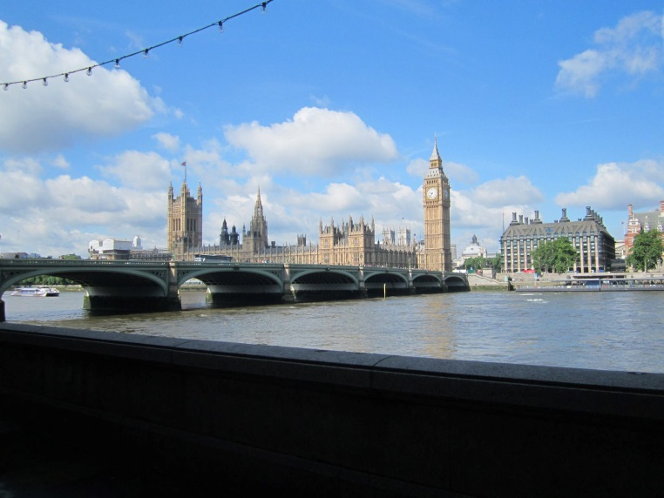
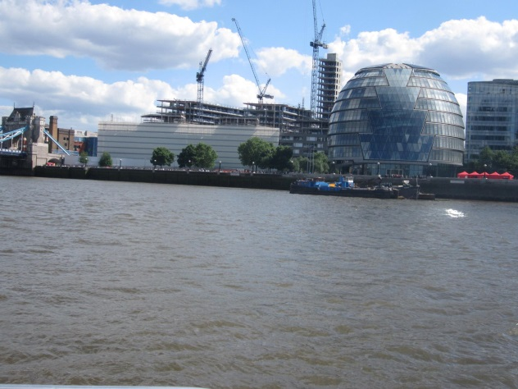
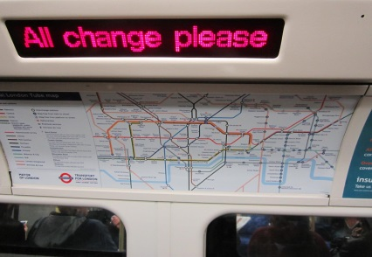
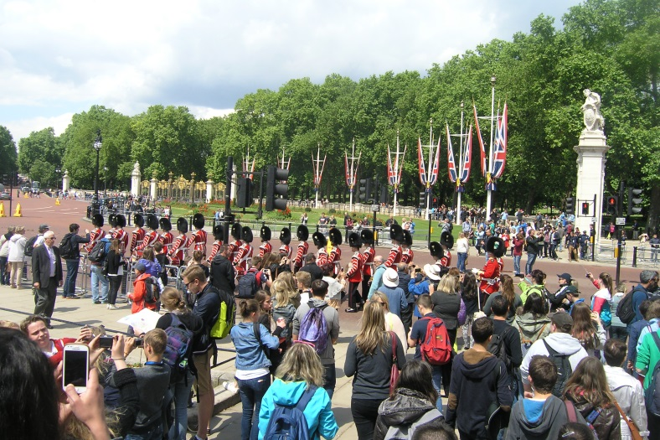
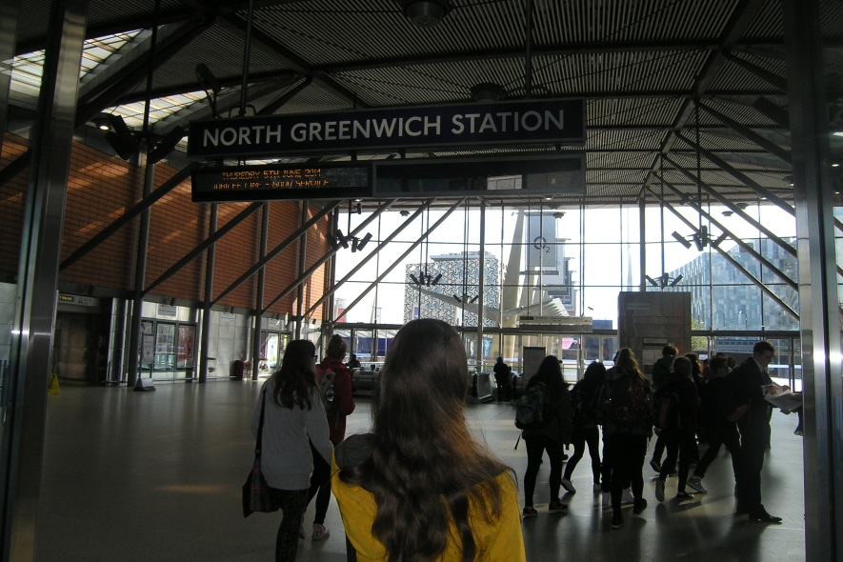
BIG BEN A ŘEKA TEMŽE
RADNICE
STRÁŽ
METRO

Slide 10
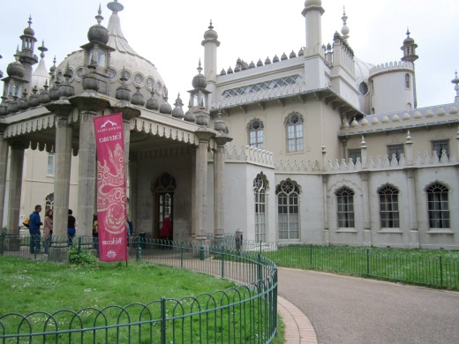
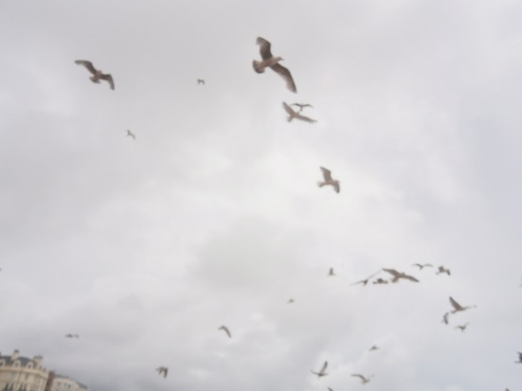
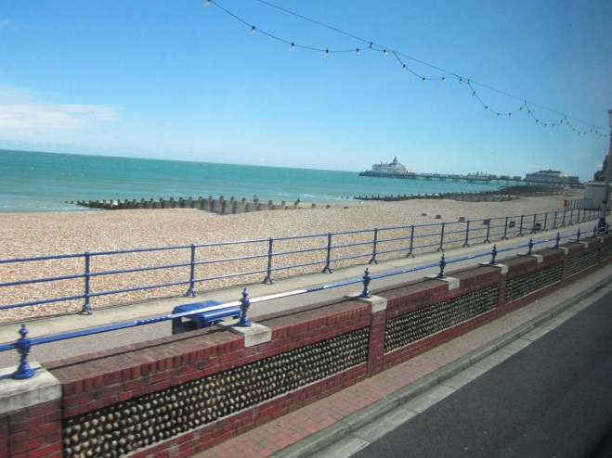
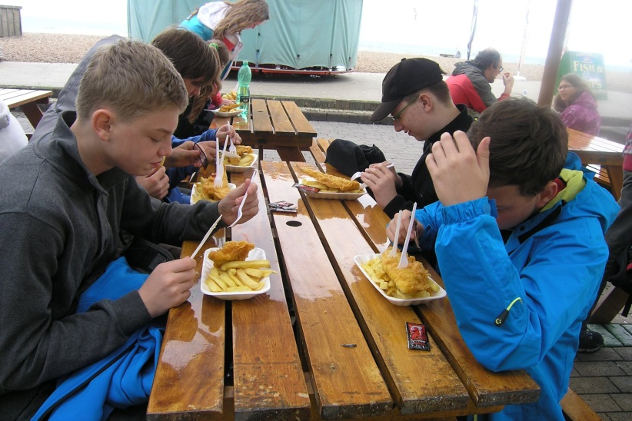
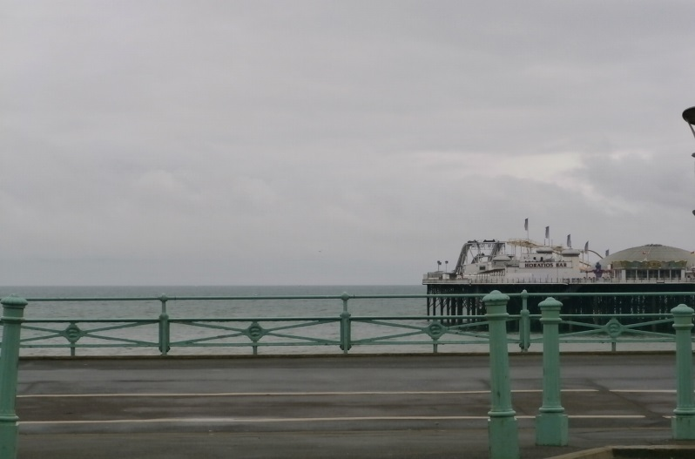
ROYAL PAVILION
RACCI
POBŘEŽÍ
FISH AND CHIPS

Slide 11
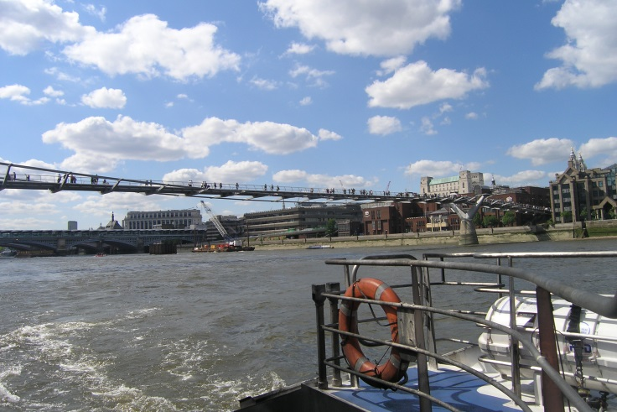
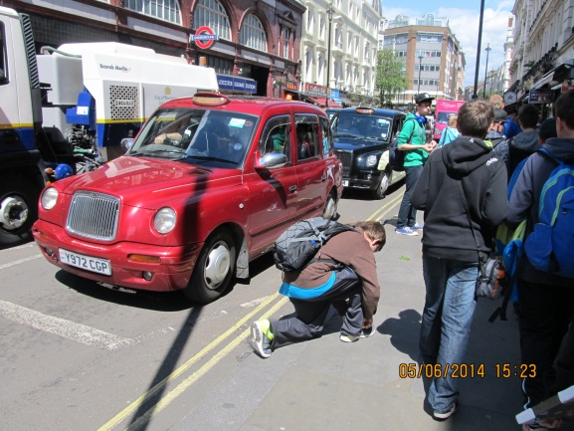
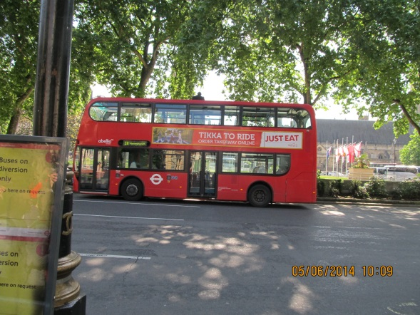
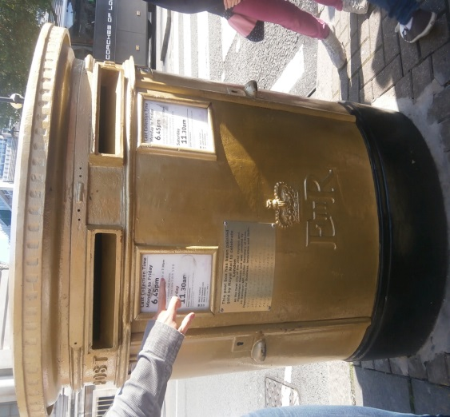
TAXI
MOST, NA KTERÉM SE NATÁČEL HARRY POTTER
LONDÝNSKÝ AUTOBUS
JEDINÁ ZLATÁ POŠTOVNÍ SCHRÁNKA V ANGLII
ANGLICKÉ PENÍZE

Slide 12
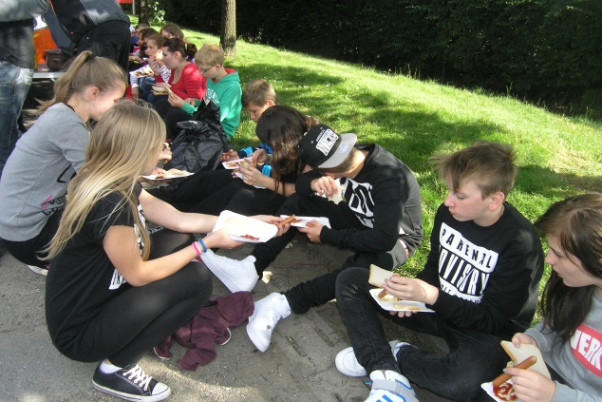
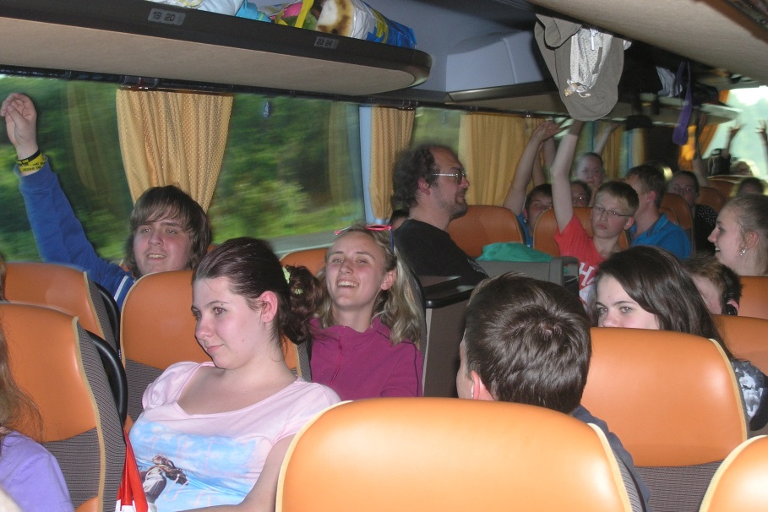
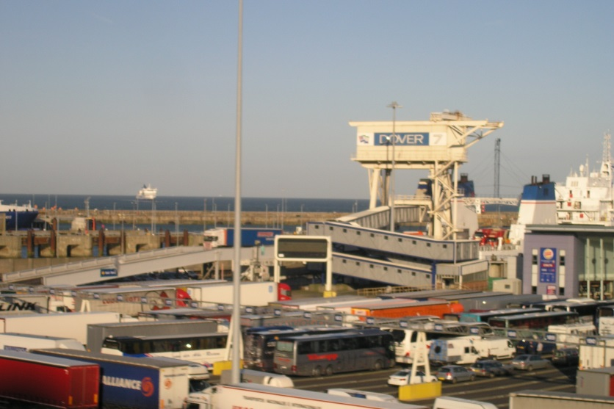
PÁRKOVÁ PÁRTY PŘED ODJEZDEM DO ČR
SOUTĚŽ NA KONCI ZÁJEZDU
PŘÍSTAV DOVER

Slide 13
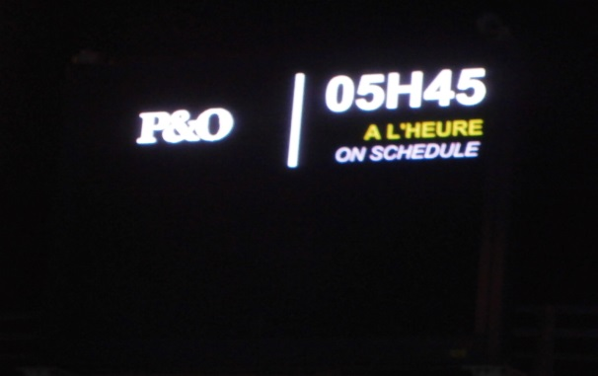
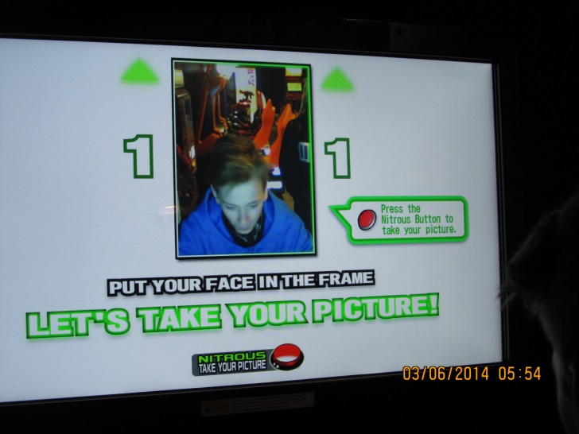
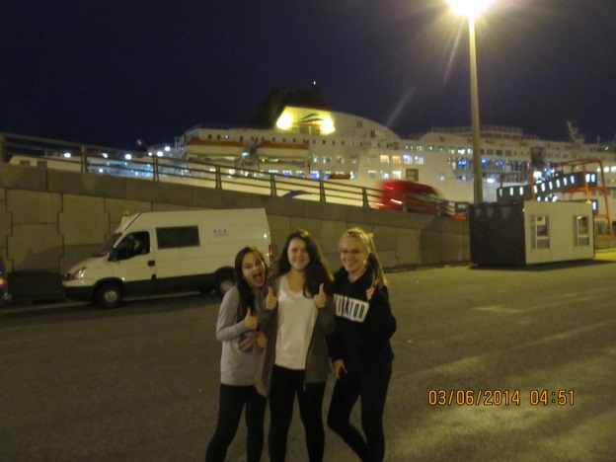
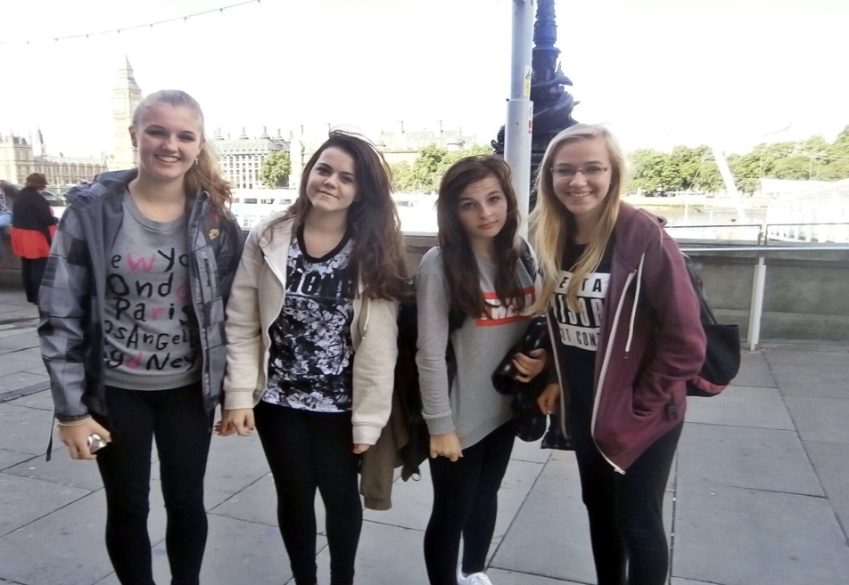
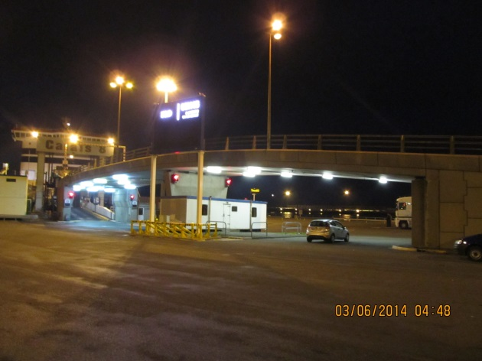
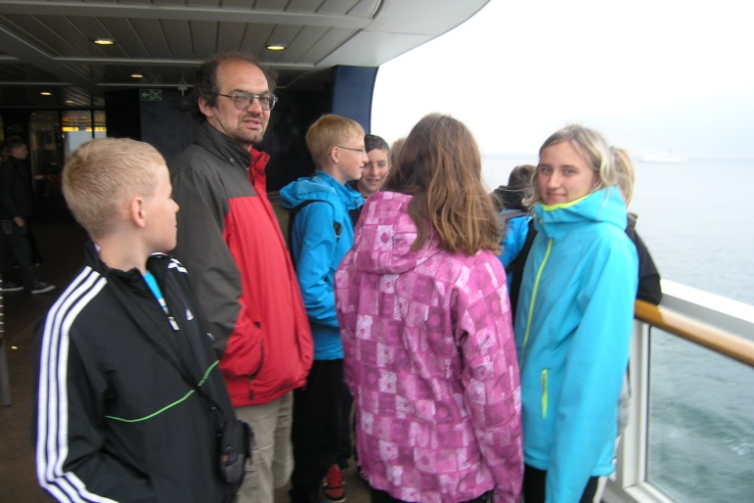

Slide 14
